Slide 1
Cadrage de la démarche d’identification et de formulation des enjeux, et d’évaluation et de communication des impacts
Gilles Côté
Jean-Philippe Waaub
Atelier de formation du SIFÉE
L’approche par enjeux dans les études d’impact
Montréal 2023

Slide 2
Plan de présentation
Exercice 1: identifier et formuler les enjeux
Cheminent
Que veut-on dire par enjeu?
Acteurs
Exemples de méthodes d’identification et de formulation des enjeux
Identification et formulation des enjeux projet Autoroute Notre-Dame
Exercice 2: analyser les scénarios en fonction des enjeux soulevés
Cheminement
Scénarios
Impacts et descripteurs
Évaluation des impacts et synthèse

Slide 3
1. Exercice 1: identifier et formuler les enjeux

Slide 4
1.1. Cheminement?
Simulation à partir d’un cas réel passé (projet Autoroute Notre-Dame à Montréal) en vue de décider de la meilleure variante à mettre en place.
Des équipes de 6 à 10 personnes sont constituées sous forme de groupe de travail dans une optique de représentativité sociétale d’une diversité d’acteurs (Outil 2).
Chaque participant se positionne dans un jeu de rôle en simulant l’expertise d’un acteur appartenant à une des catégories d’acteurs (Outil 3, sauf le grand public et les Premières Nations pour les fins de l’exercice). Il s’agit donc d’un jeu rôle devant aboutir à une recommandation.

Slide 5
1.1. Cheminement?
Travail en équipe pendant 45 minutes. Chaque équipe identifie (Outils 4, 5, 6) et formule (Outil 7) un enjeu relié au projet étudié et à ses alternatives, et complète une ligne de la grille d’identification des effets en phases de construction ou d’exploitation (Outil 8). Ensuite, elle identifie et formule l’enjeu qui y est associé dans la grille d’identification et de formulation des enjeux en phases de construction ou d’exploitation (Outil 9).
Plénière de 30 minutes pendant laquelle chaque équipe (environ 6 équipes) délègue une personne comme porte-parole qui présente pendant 3 minutes l’enjeu identifié et formulé, et environ 12 minutes pour une première mise en commun.

Slide 6
1.2. Que veut-on dire par enjeu? OUTIL 1
L’enjeu est ce que l’on peut gagner ou perdre dans une entreprise quelconque. À titre d’exemple, les points suivants peuvent être mentionnés pour illustrer ce que peut être un enjeu : Un acquis fragilisé, menacé, à protéger (paysage, ressources, biodiversité...) ; Un potentiel peu exploité, à valoriser (réhabilitation d’habitats, territoires délaissés, friches, etc.) ; Une faiblesse ou une fragilité à améliorer (sous-équipement, sécurité des biens et des personnes, vulnérabilité d'une partie de la population...). Le mot enjeu est souvent employé improprement au sens d’objectif. La formulation d’un enjeu dépend des circonstances, des acteurs, incluant les parties prenantes, et du moment.

Slide 7
1.3. Acteurs OUTIL 2. Typologie des acteurs
Le secteur public et ses représentants fonctionnaires, qui inclut l’État et les collectivités territoriales, c’est-à-dire la représentation du pouvoir public et politique à différentes échelles, soit nationale, régionale, municipale. Il tire sa légitimité des élections;
Le secteur économique, qui comprend notamment les promoteurs, les sociétés, les banques, les chambres de commerce, les bailleurs de fonds, et qui s’intéresse aux activités à caractères économique et financier. Il tire sa légitimité de son pouvoir d’investissement;
La société civile, qui regroupe les parties prenantes et qui inclut le secteur associatif à différents niveaux, que ce soit les associations de base au niveau local, les différents types de groupements et d’associations à différents niveaux, et les organisations socioprofessionnelles. Elle tire sa légitimité des membres;

Slide 8
1.3. Acteurs OUTIL 2. Typologie des acteurs
Les experts, qui sont des universitaires, des chercheurs libres et des spécialistes intégrant des centres de recherche, des ordres ou associations professionnelles. Ils tirent leur légitimité de leurs connaissances ou de leur pratique professionnelle;
Le grand public, qui comprend tous les membres de la communauté qui interviennent à titre individuel. Ils sont notamment détenteurs de savoirs traditionnels, vernaculaires, et locaux, et ils influencent le corps social par leur pertinence et par leur nombre.
Les médias.
Les Premières Nations (obligations distinctes en ÉE)

Slide 9
1.3. Acteurs OUTIL 3. Liste des acteurs Autoroute Notre-Dame
Le secteur public :
Ministère des Transports du Québec (MTQ)
Ville de Montréal
Le secteur économique :
Port de Montréal
Chambre de commerce
La société civile :
Organisation sans but lucratif à vocation environnementale
Organisation sans but lucratif à vocation sociale
Les experts :
Professeur du Groupe de recherche
Association québécoise pour l’évaluation d’impacts (AQEI)
Les médias :
Grand quotidien québécois
L’Itinéraire

Slide 10
1.4 Exemples de méthodes d’identification et de formulation des enjeux
OUTIL 4. Exemple 1 de méthode d’identification des enjeux : analyse des enjeux systématiques
Il s’agit d’enjeux classiques qui peuvent être examinés quel que soit le projet à l’étude et sa zone d’implantation. Ils peuvent être reliés à des grands domaines tels que la nature, la santé humaine et animale, l’accès aux ressources, la cohésion sociale, les valeurs culturelles, et les enjeux globaux. Ces enjeux classiques sont présents dans des référentiels et seuils reconnus. Leur utilisation comme base de discussion lors d’un atelier de travail regroupant les parties prenantes, permettra ainsi d’élaborer une liste d’enjeux, et de les associer à des objectifs chiffrés.

Slide 11
1.4 Exemples de méthodes d’identification et de formulation des enjeux
OUTIL 5. Exemple 2 de méthode d’identification des enjeux : identification des enjeux portés par les acteurs, y compris les parties prenantes, à travers une consultation
La démarche de cette méthode suit les étapes ci-dessous.
À partir d’une revue de littérature.
Il s’agit d’identifier d’une part les activités du projet, et d’autre part les composantes de l’environnement et de la société qui subissent des changements liés à ces activités, et d’établir les relations de causes à effets. Cette analyse permet de produire : i) un document synthétique des activités du projet et des composantes de l’environnement et de la société qui sont susceptibles d’être affectées ; ii) une première liste des changements (effets), ainsi que les enjeux associés (gains ou pertes potentiels associés à chaque changement) ; iii) une liste des acteurs potentiellement concernés et à consulter.

Slide 12
1.4 Exemples de méthodes d’identification et de formulation des enjeux
OUTIL 5. Exemple 2 de méthode d’identification des enjeux : identification des enjeux portés par les acteurs, y compris les parties prenantes, à travers une consultation
À partir d’un questionnaire sur les activités (le projet et ses options, scénarios ou alternatives), les acteurs, les enjeux et les données disponibles.
Il peut aussi servir à collecter des informations sur les activités du projet et sur les composantes des milieux biophysique et humain. Ce questionnaire peut être utilisé pour faire des enquêtes, des entrevues et/ou une animation de débats en focus-groupes. Sa structuration doit être adaptée à la finalité.

Slide 13
1.4 Exemples de méthodes d’identification et de formulation des enjeux
OUTIL 6. Exemple 3 de méthode d’identification des enjeux : structuration des ODD en enjeux et impacts potentiels
Les 17 ODD, définis par les Nations Unies, forment une concrétisation largement acceptée du concept de développement durable. Leur mise en œuvre dans les faits suppose l’implication des acteurs publics et privés, incluant ceux de la société civile, dans leurs domaines d’intervention respectifs. Les processus d’ÉE contribuent à l’atteinte de ces ODD en apportant un éclairage sur les enjeux environnementaux, sociaux et économiques du projet envisagé, par la production d’informations précises et structurées sur leurs conséquences.
Selon les priorités du pays ou de la région, une sélection peut être faite parmi ces ODD afin de retenir les plus pertinents. Les ODD retenus doivent être clairement expliqués en précisant les cibles et en établissant le lien avec les activités du projet et les caractéristiques de la zone d’intervention. Dans tous les cas, il convient de noter que l’arbitrage entre les différents ODD peut être complexe

Slide 14
1.4 Exemples de méthodes d’identification et de formulation des enjeux
Support à la formulation des enjeux
Pour formuler judicieusement les enjeux, il faut avoir trois points à l’esprit :
1) Tout enjeu est celui d’une action (réussite, échec, abstention). Au besoin clarifiez de quelle action vous voulez exposer les enjeux. Méfiez-vous des idées trop générales qui décrivent avant tout un contexte.
2) Il indique l’importance de l’action ou de l’objectif poursuivi. Posez la question « Pourquoi est-ce important? ». Rappelez-vous la définition : ce qui est à perdre ou à gagner.
3) Il s’inscrit dans une chaîne de causes et de conséquences. Situez votre analyse au bon niveau, pour dégager les enjeux qui auront du sens pour les acteurs, incluant les parties prenantes : ceux qui les concernent directement.
Un enjeu s’emploie avec le substantif (ex. : la perte de revenus des agriculteurs).

Slide 15
1.4 Exemples de méthodes d’identification et de formulation des enjeux
Support à la formulation des enjeux
Exemples de qualificatifs pour exprimer des enjeux
Sensibilisation, Facilitation, Implication, Incitation, Accompagnement, Coordination, Animation, Veille ;
Soutien, Appui, Formation, Mise en œuvre / en place ;
Renforcement, Amélioration, Favorisation, Aménagement, Développement, Montée en puissance ;
Gestion, Maîtrise, Création, Intégration, Mise en cohérence, Anticipation ;
Optimisation, Limitation, Réduction, Lutte contre, Maintien, Pérennisation ;
Préservation, Conservation, Protection, Restauration, Reconquête...

Slide 16
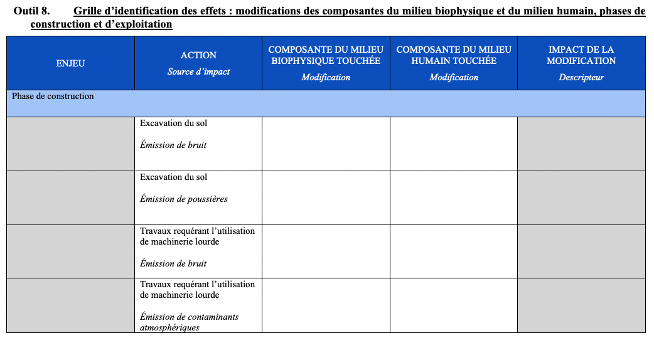
1.5 Identification et formulation des enjeux projet Autoroute Notre-Dame. OUTIL 8. Effets

Slide 17
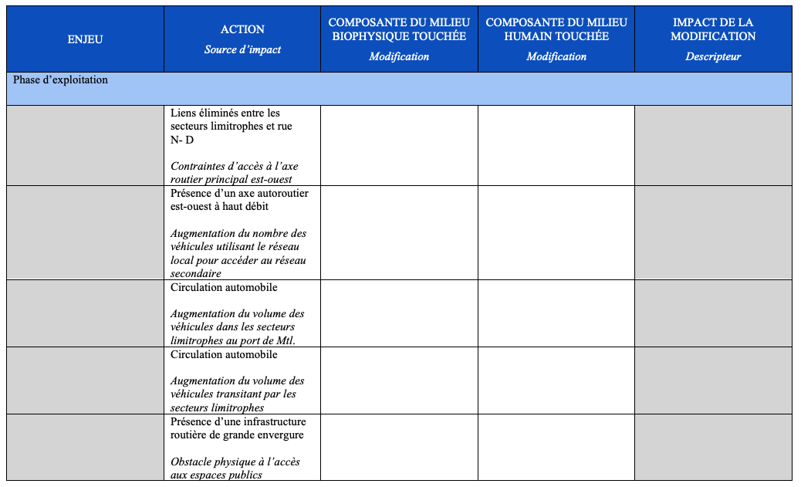
1.5 Identification et formulation des enjeux projet Autoroute Notre-Dame. OUTIL 8. Effets

Slide 18
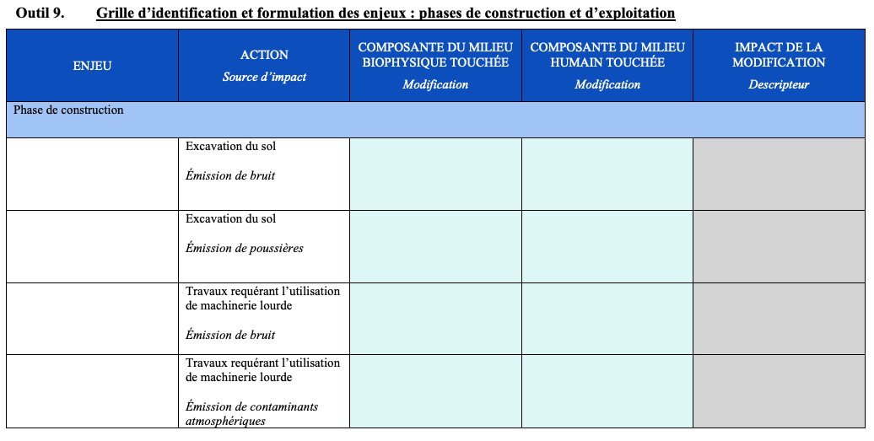
1.5 Identification et formulation des enjeux projet Autoroute Notre-Dame. OUTIL 9. Enjeux

Slide 19
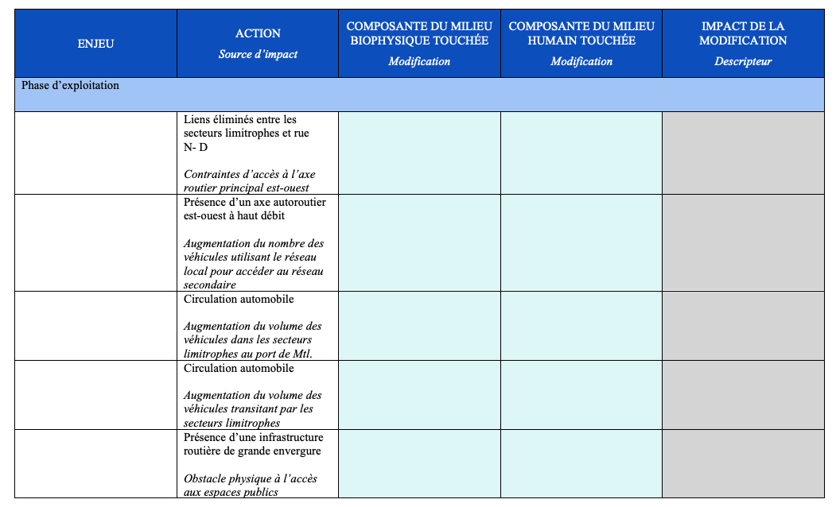
1.5 Identification et formulation des enjeux projet Autoroute Notre-Dame. OUTIL 9. Enjeux

Slide 20
2. Exercice 2: analyser les scénarios en fonction des enjeux soulevés

Slide 21
2.1. Cheminement
Bilan de 15 minutes par l’équipe d’animation, synthèse des enjeux à prendre en compte pour l’exercice 2 et discussions en groupe de 15 minutes.
Travail en équipe pendant 60 minutes sur l’identification des impacts pour chacun des trois scénarios (Outil 10).
Chaque équipe identifie un impact et son descripteur dans la grille d’identification des impacts et de choix des descripteurs pour les phases de construction ou d’exploitation (Outil 11).
Elle évalue globalement (Fort, moyen, faible) l’impact sur lequel elle a travaillé (Outil 12).

Slide 22
2.1. Cheminement
Présentation, par l’équipe d’animation, du tableau synthèse des impacts de chacun des scénarios (5 minutes) et discussions en plénière (15 minutes).
Discussion en équipe pendant 15 minutes sur les forces, faiblesses, opportunités, contraintes et besoins d’une approche par enjeux
Chaque équipe (environ 6 équipes) délègue une personne comme porte-parole qui présente pendant 5 minutes (total 30 minutes) les forces, faiblesses, opportunités, contraintes et besoins d’une approche par enjeux.
Retour en groupe pour discussion pendant 10 minutes.

Slide 23
2.2. Scénarios
OUTIL 10. Scénarios à évaluer
Scénario du MTQ
Scénario du Boulevard urbain
Scénario du statu quo

Slide 24
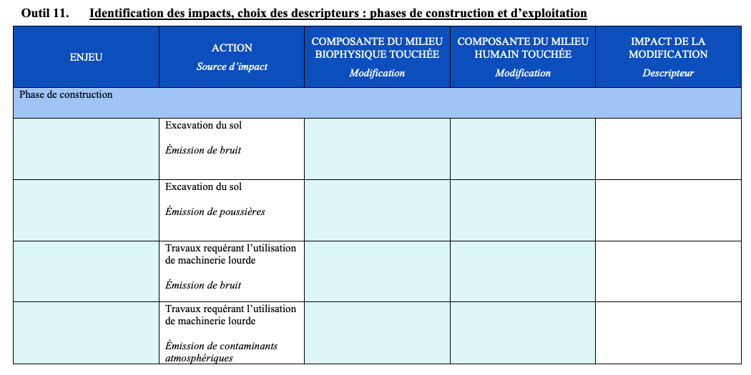
2.3. Impacts et descripteurs

Slide 25
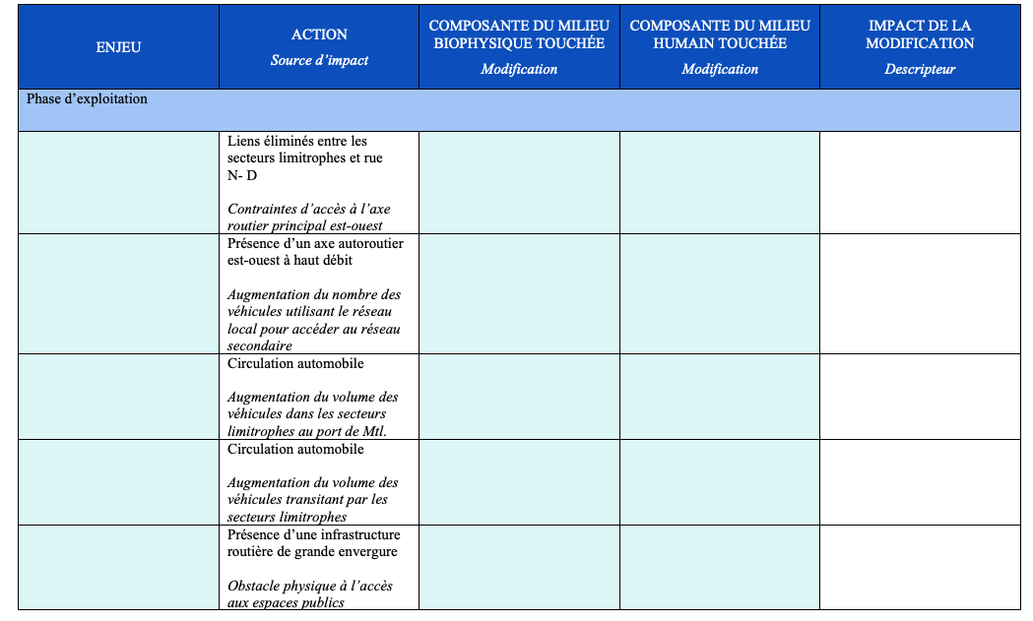
2.3. Impacts et descripteurs

Slide 26
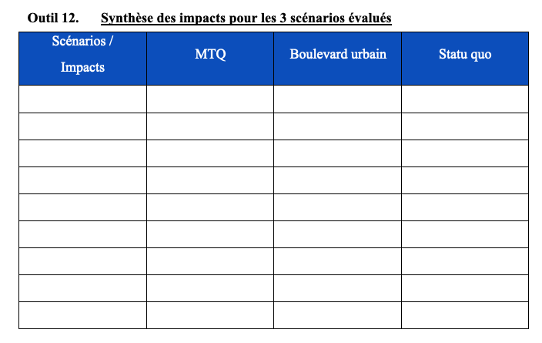
2.4. Évaluation des impacts et synthèse

Slide 27
Pour contacter les auteurs
Jean-Philippe Waaub, Ph.D. Professeur titulaire, département de géographie, Université du Québec à Montréal, membre du GEIGER, ISE; waaub.jean-philippe@uqam.ca
Gilles Côté, Ph.D. Chargé de cours à l’UQAM et à l’Université de Sherbrooke. Président du Comité Fédéral d’examen (COFEX); gillescote95@gmail.com.

